Slide 1


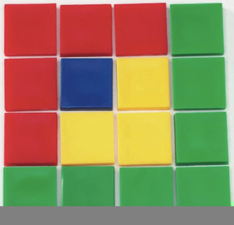

১
৬
২
৭
৩
৮
৪
৯
৫
১০
০

